Slide 1
Maak kennis met
TSO-TROFEE 2023
1
Notes:
Ppt werd samengesteld door Lydia Cnapelinckx – initiatiefnemer van dit project.

Slide 2
RC MEISE-BOUCHOUT TSO-TROFEE
24 mei 2023
in samenwerking met het RTC Vlaams Brabant
2

Slide 3
RC MEISE-BOUCHOUT TSO-TROFEE
Onze rol als Rotariër:
Professionele en/of persoonlijke expertise aanbieden
Initiatieven op touw zetten en projecten organiseren
3
Notes:
Rotary biedt aan haar leden de gelegenheid om hun professionele en persoonlijke expertise ten dienste te stellen van initiatieven en projecten. Mijn naam is Lydia Cnapelinckx. Ikzelf ben nu weliswaar met pensioen maar ik ben steeds professioneel actief geweest in het Technisch Secundair Onderwijs en daar heb ik kunnen vaststellen dat het imago van het TSO wel wat steun kan gebruiken. Toen ik in 2011 lid ben geworden van Rotary en van deze club heb ik van de gelegenheid gebruik gemaakt om deze trofee te lanceren.

Slide 4
RC MEISE-BOUCHOUT TSO-TROFEE
Onze doelstellingen:
Ondersteuning van de Technisch secundaire scholen in onze regio
Technische opleidingen promoten en financieel bijstaan
Aandacht en interesse voor jongeren gepassioneerd door techniek
Bruggen bouwen tussen onderwijs en bedrijfsleven
Dynamiek van het Technisch onderwijs benadrukken
4
Notes:
De bedoeling ervan was dus om het TSO te ondersteunen en te promoten en om aan de buitenwereld te tonen dat er ook in het Technisch onderwijs heel wat beloftevolle jongeren rondlopen met een passie voor techniek. Uiteraard is het zeer belangrijk om ook de aandacht van het bedrijfsleven hierop te vestigen want iedereen weet wel dat er heel wat technische vacatures openstaan die niet ingevuld geraken. Vandaar dat we ook het RTC bij de organisatie hebben betrokken en dat we een jury voorzien hebben van mensen uit het bedrijfsleven.

Slide 5
RC MEISE-BOUCHOUT TSO-TROFEE
Waarom?
Belang van de juiste studiekeuze, van bij het begin van het secundair onderwijs
Negatieve imago van het TSO doorbreken
Nadruk op toekomstkansen voor technische knelpuntberoepen
5
Notes:
Het is ook belangrijk dat de jongeren van bij het begin van het secundair onderwijs de juiste keuze maken. Vroeger werden leerlingen vaak gepusht om het eerst eens te proberen in het ASO als voorbereiding voor hogere universitaire en niet-universitaire studies. En, als het niet zou lukken in het ASO dan zou de leerling nadien nog wel terechtkunnen in het technisch onderwijs. De nadelen van dit zogenoemde watervalsysteem zijn ondertussen gekend, leerlingen die na 2 of 3 jaar naar het technisch onderwijs afzakken zijn meestal niet voldoende technisch geschoold om mee te kunnen met de rest. Het zijn uitzonderingen die deze achterstand nog kunnen ophalen. Voor de anderen eindigt het vaak in demotivatie met alle gevolgen vandien.

Slide 6
RC MEISE-BOUCHOUT TSO-TROFEE
Vorm:
Presentatie van EEN EINDPROJECT voor laatstejaars voor een jury van bedrijfsmensen
Presentatie per school en per sector (harde en zachte sector)
6
Notes:
Wat is nu eigenlijk de TSO-trofee? Er worden een tiental scholen uit de omgeving van Meise-Bouchout uitgenodigd om 1 laatstejaarsstudent af te vaardigen die zijn/haar eindproject komt verdedigen voor een jury van bedrijfsmensen. Het project wordt in zijn geheel beoordeeld, ook al dragen verschillende vakken bij tot het eindtotaal. De leerling moet hiermee bewijzen dat zij/hij zelfstandig een opdracht in zijn/haar vakgebied kan afleveren. We maken een onderscheid naargelang de aard van het TSO. Harde en zachte sector. De school die zowel de harde als voor de zachte sector aanbiedt mag voor beide een leerling afvaardigen.

Slide 7
RC MEISE-BOUCHOUT TSO-TROFEE
Scholen uit onze regio:
Sint-Martinus Asse
Gemeentelijke Tuinbouwschool Merchtem
Gemeentelijke Technische School Merchtem
Sint-donatus bovenbouw merchtem
Vrij Katholiek Onderwijs Opwijk
GTIL Londerzeel
KOBOS Kapelle op den Bos
ZAVO Zaventem
Go! Technisch Atheneum De Brug Vilvoorde
TechnOV Vilvoorde
KTA HORTECO Vilvoorde
7
Notes:
Er worden voor deze editie 11 scholen uit de regio uitgenodigd, afkomstig uit 7 verschillende gemeenten. Verschillende ervan hebben al aan al onze edities deelgenomen.

Slide 8
RC MEISE-BOUCHOUT TSO-TROFEE
Jurering
Hoofdoelstelling:
Een bijkomende erkenning en bekroning van het werk
Een eerste test buiten de schoolomgeving naar het beroepsleven
Beoordelingscriteria:
De concrete toepassing van de opgedane kennis in het vakgebied
De vindingrijkheid
Het uitdrukkingsvermogen en het voorkomen
Het taalgebruik
8
Notes:
Zoals reeds vermeld worden de verschillende presentaties beoordeeld door een jury bestaande o.a. uit mensen uit het bedrijfsleven en/of uit het onderwijs. Voor de leerlingen is hun selectie eerst en vooral al reeds een erkenning vanuit hun eigen school en een bekroning voor hetgeen zij gepresteerd hebben tijdens hun schooljaren. Het is ook voor hen een algemene repetitie voor de eigenlijke verdediging van hun eindproject binnen hun school en bovendien is het ook een eerste contact met het bedrijfsleven via de vragen die door de juryleden worden gesteld.

Slide 9
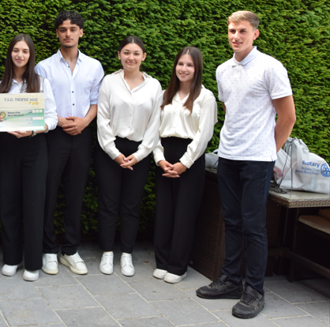
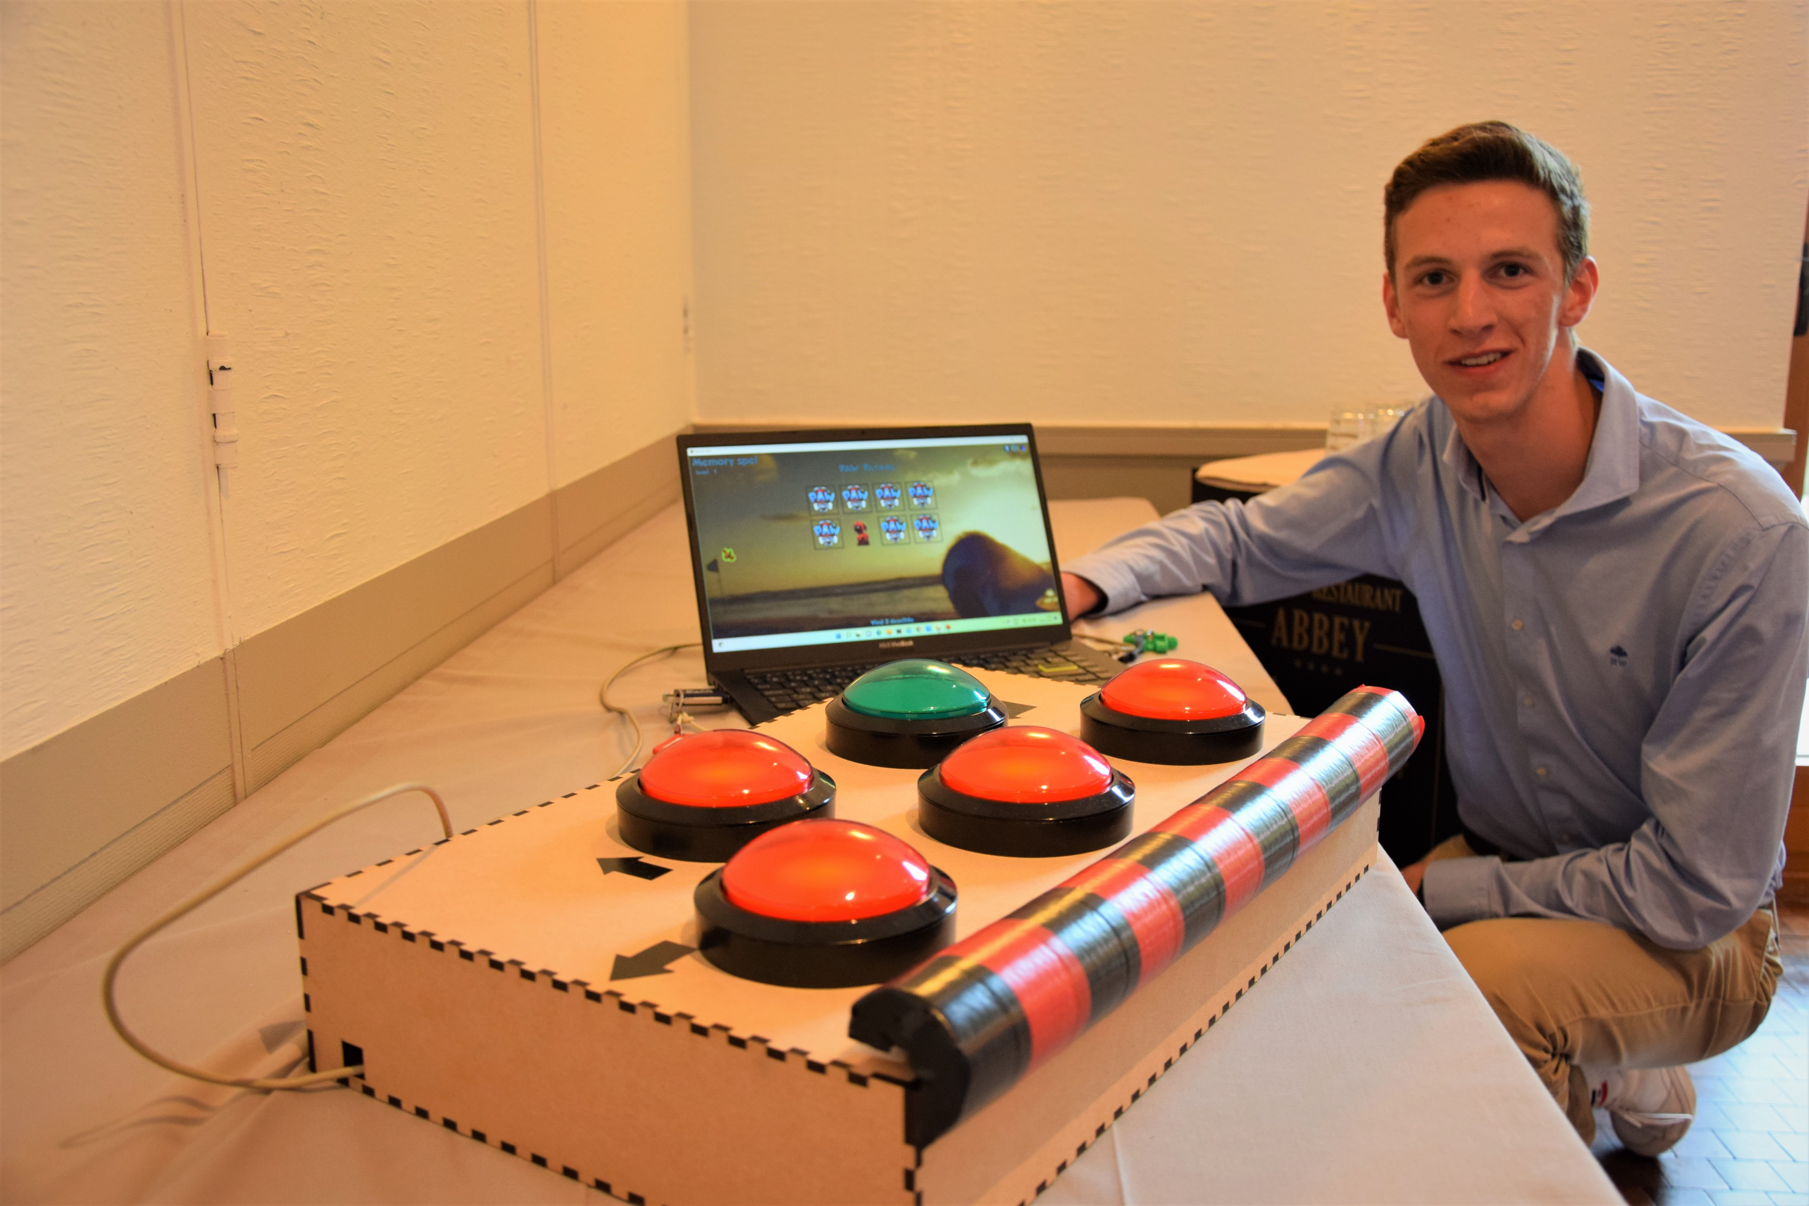
RC MEISE-BOUCHOUT TSO-TROFEE
Winnaar harde sector: inclusie spel voor mensen met een beperking
Winnaars zachte sector: #samen gezond
Editie 2022.
9
Notes:
En de leerlingen worden ook beloond voor hun inspanningen in de vorm van aankoopbons voor professioneel en didactisch materiaal zoals IT-apparatuur, vakliteratuur, … Zij krijgen dus geen geld an sich maar moeten aantonen via factuur, aankoopbon of gelijkaardig dat zij geïnvesteerd hebben in hun sector of studies en dan wordt die aankoop terugbetaald voor het bedrag dat overeenkomt met de gewonnen prijs.
Tevens krijgt elke deelnemende school een waardebon van 250€.
De editie van vorig jaar …

Slide 10
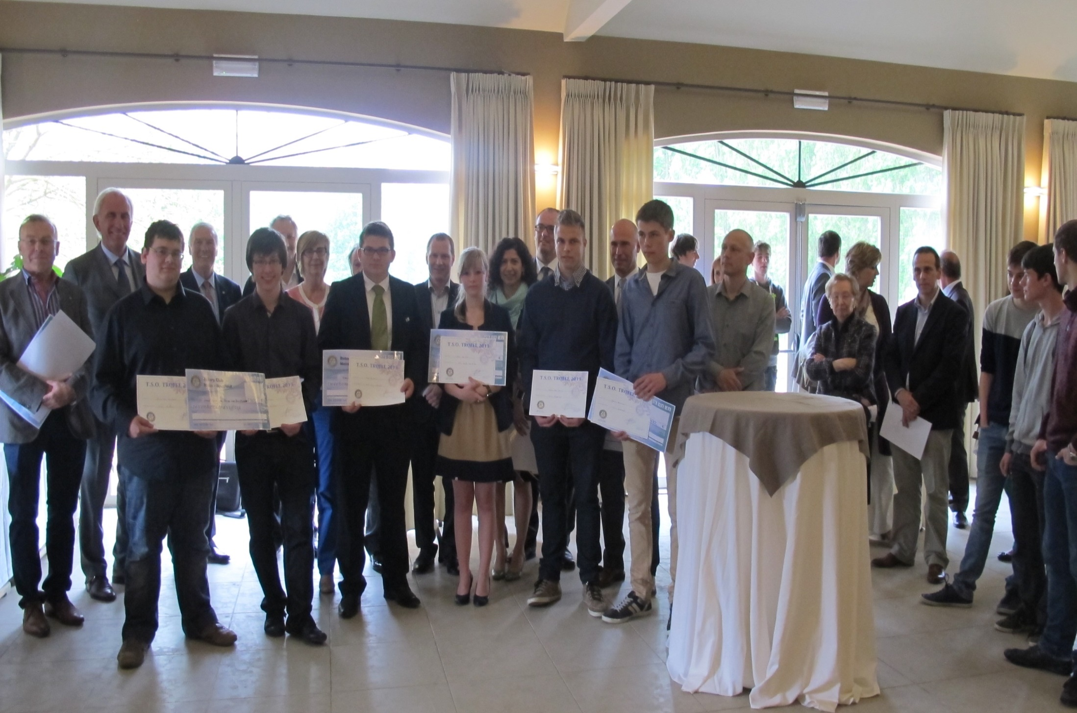
RC MEISE-BOUCHOUT TSO-TROFEE
2012
10
Notes:
Vorige edities … enkele sfeerbeelden …

Slide 11
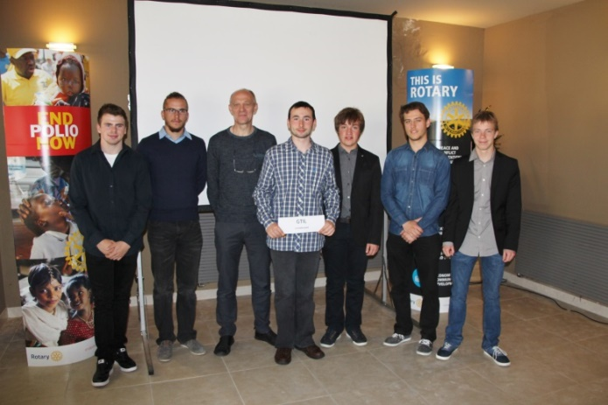
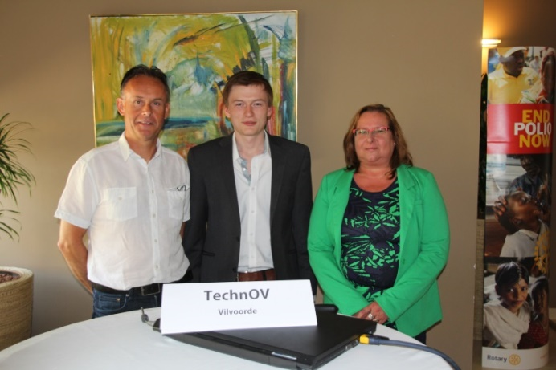
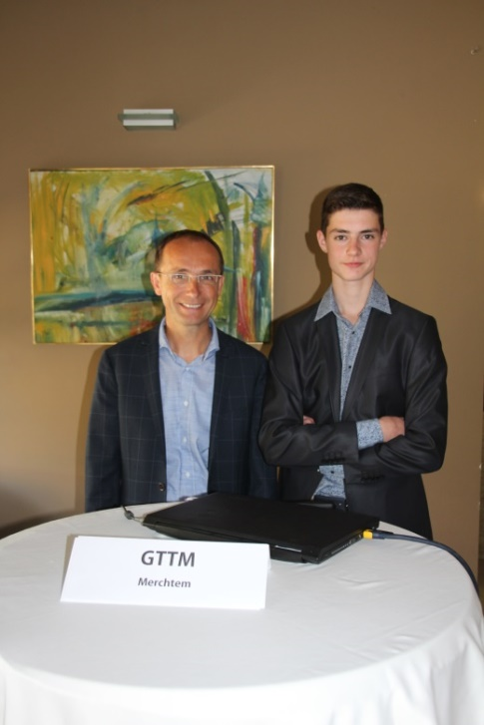
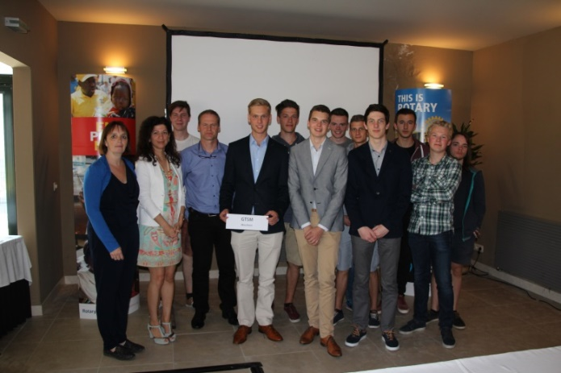
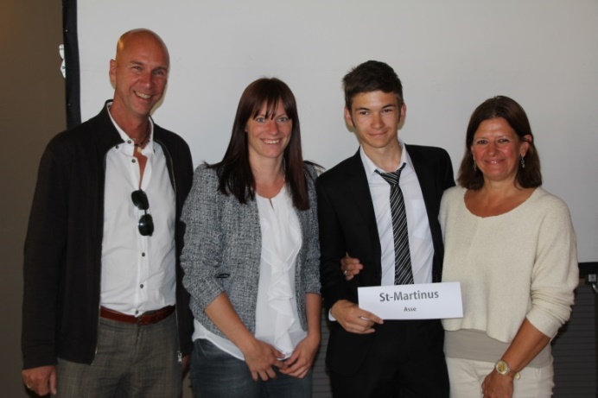
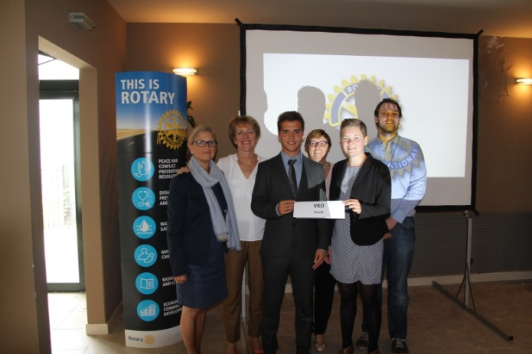
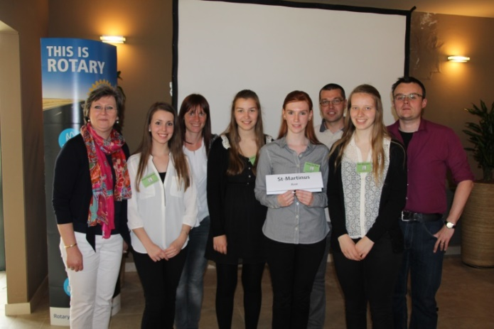
RC MEISE-BOUCHOUT TSO-TROFEE
11
Notes:
Vorige edities …

Slide 12
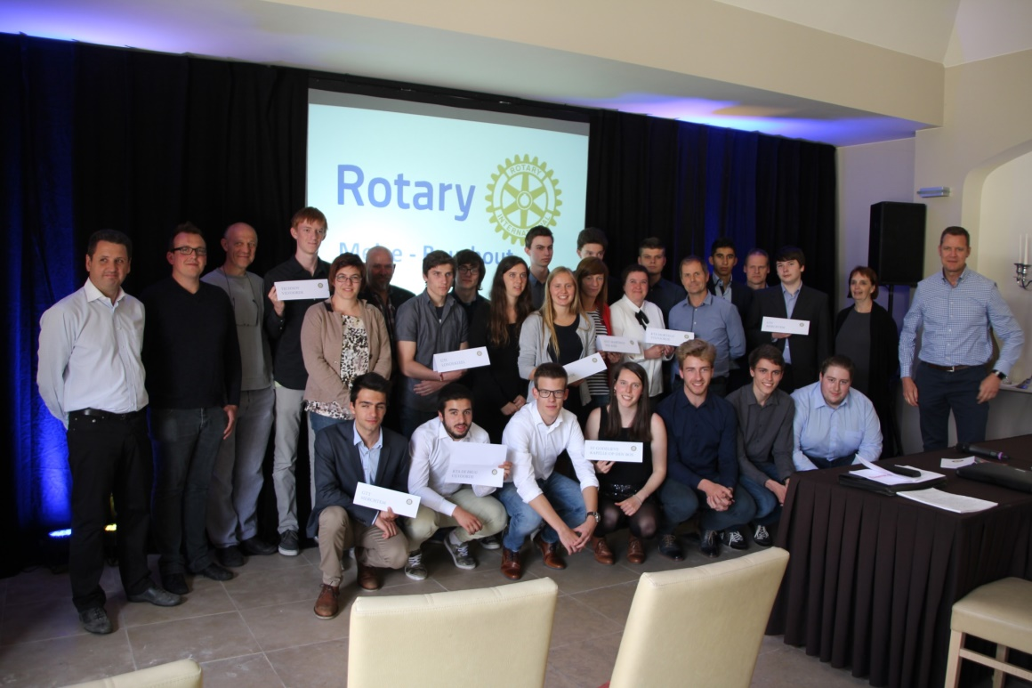
RC MEISE-BOUCHOUT TSO-TROFEE
12
Notes:
Vorige edities …

Slide 13
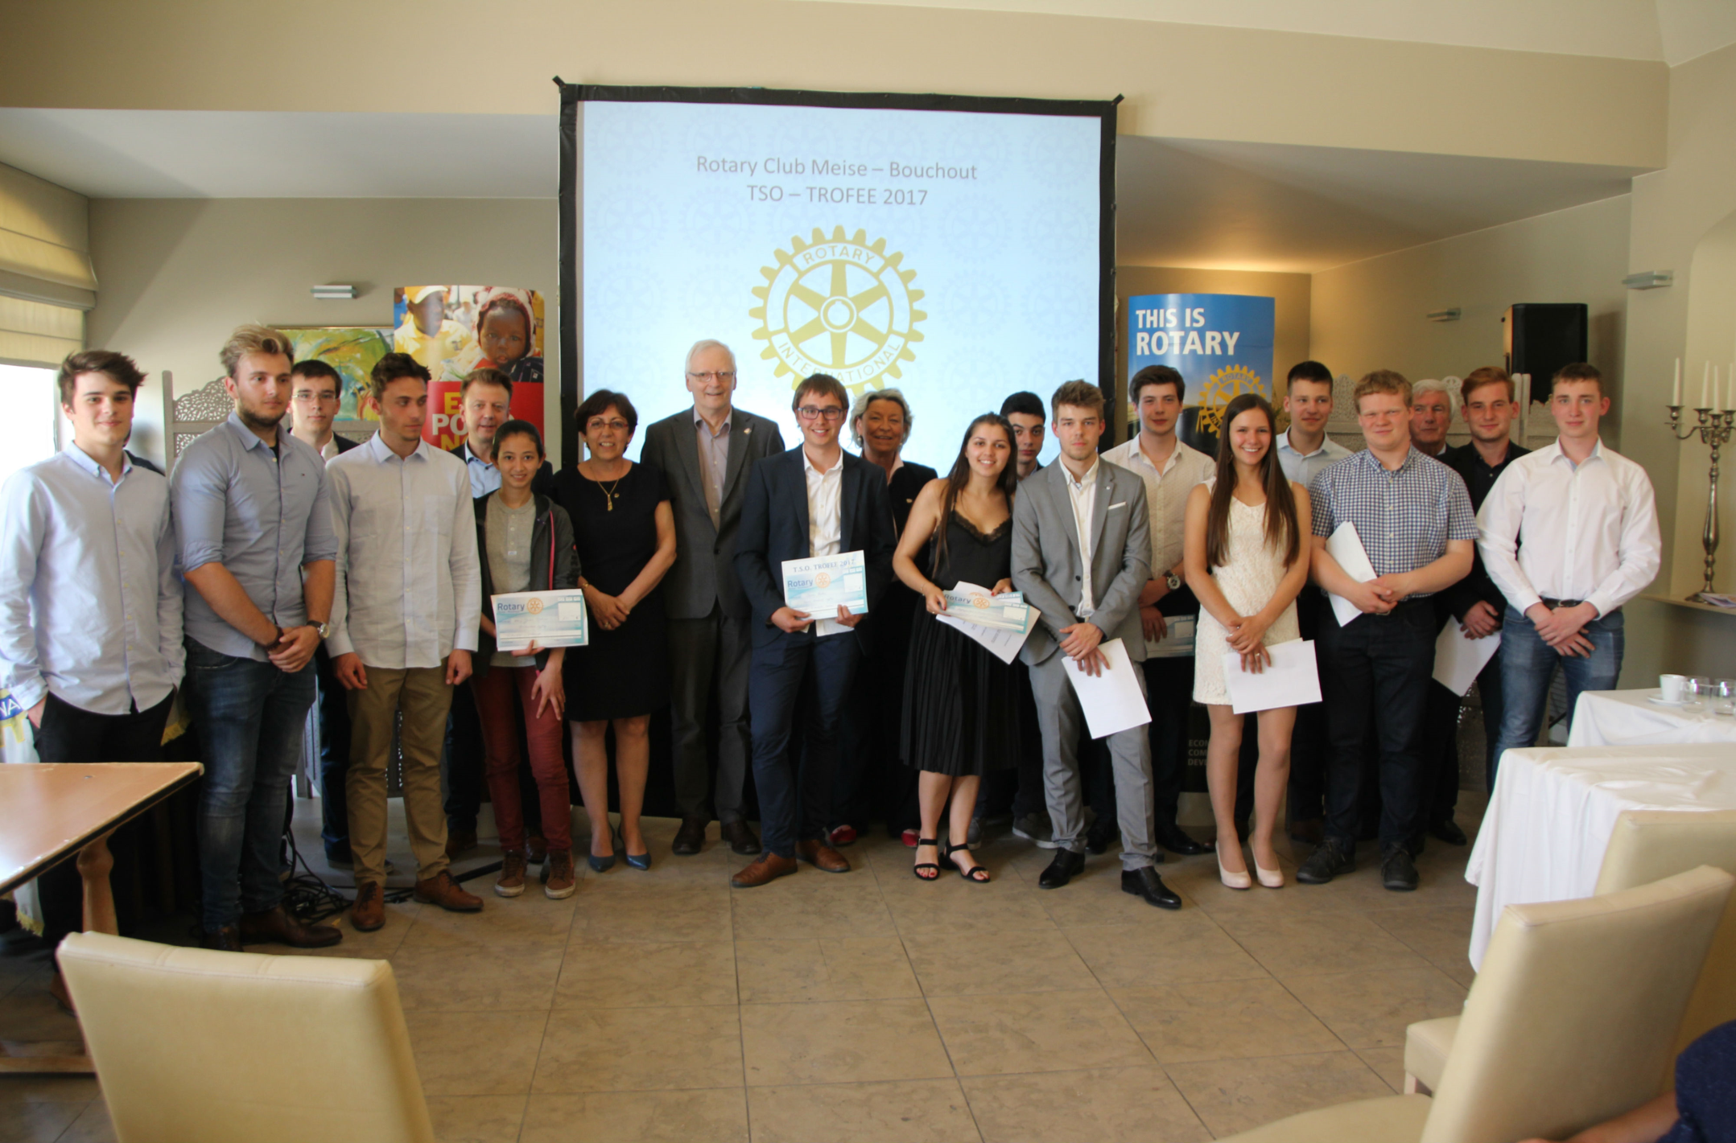
RC MEISE-BOUCHOUT TSO-TROFEE
13
Notes:
Vorige edities …

Slide 14
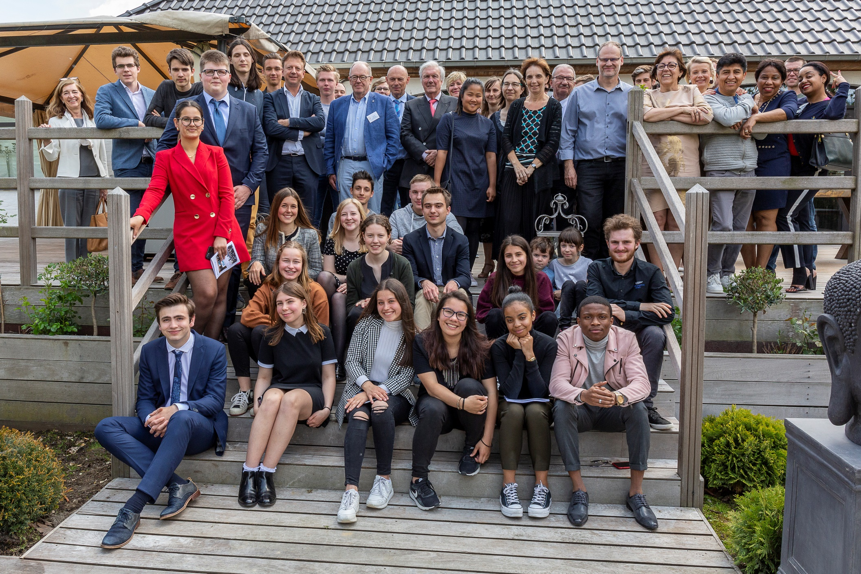
RC MEISE-BOUCHOUT TSO-TROFEE
14
Notes:
Vorige edities …

Slide 15
RC MEISE-BOUCHOUT TSO-TROFEE
ROTARY,
brengt mensen samen
ROTARY,
zet mensen in beweging
15

